Slide 1
Internet e Coisas... IOT

Slide 2
Internet – Ano de Criação
A internet foi criada em 1969, nos Estados Unidos. Chamada de Arpanet, por Timothy John Berners-Lee tinha como função interligar laboratórios de pesquisa. Naquele ano, conseguiram enviar o primeiro e-mail da história. Essa rede pertencia ao Departamento de Defesa norte-americano.

Slide 3
Em filosofia, são, coisas em si, as coisas que existem mas não podem ser experimentadas pelos seres humanos, pois não podem ser intuídas. A expressão é de origem kantiana. Em princípio, a coisa em si é algo que existe por si próprio, independentemente de o sujeito perceber sua existência, tornando-o um objeto.

Slide 4
Hoje esse objetos podem ser interconectados para serem acessados, configurados, trabalhados e/ou até desligados, tudo isso via rede mundial de conexão.

Slide 5
Tudo que existe de fato pode ser considerado como coisas.
Tanto concreto como abstrato. Mas não se pode conectar fisicamente um sentimento, nem um pacote de bolacha.
Mas tudo que pensarmos que se pode aplicar uma interação, será conectado a rede e será as coisas da Internet das Coisas.

Slide 6
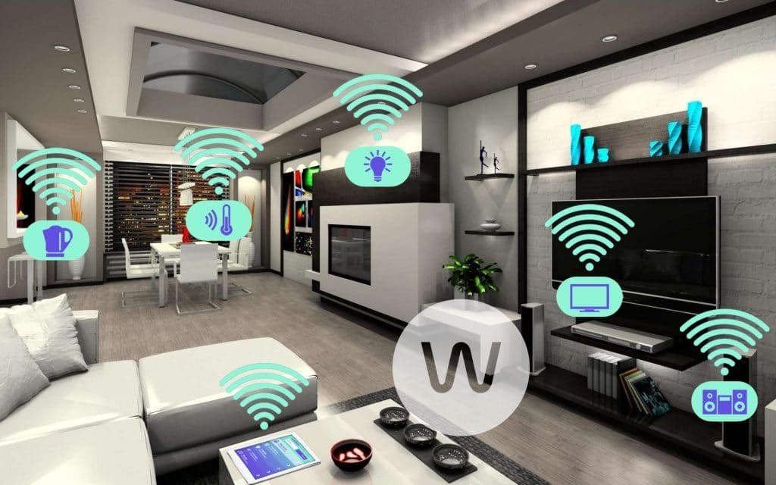
Abaixo temos um exemplo de um ambiente com alguns dispositivos conectados, via cabo ou wireless, todos mandando e recebendo informações de comportamento e ativando supostas ações impostas nas configurações.

Slide 7
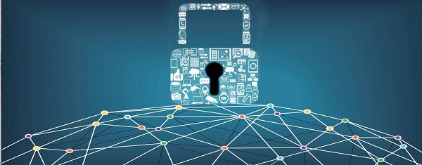
A segurança é um item primordial para que essa nova rede siga funcionando e estimulando sua evolução.
Somente no Brasil até 2025 são esperados investimento na ordem de 200 bilhões de dólares em cadeia de IOT, segurança consumirá perto de 30% desse montante.

Slide 8
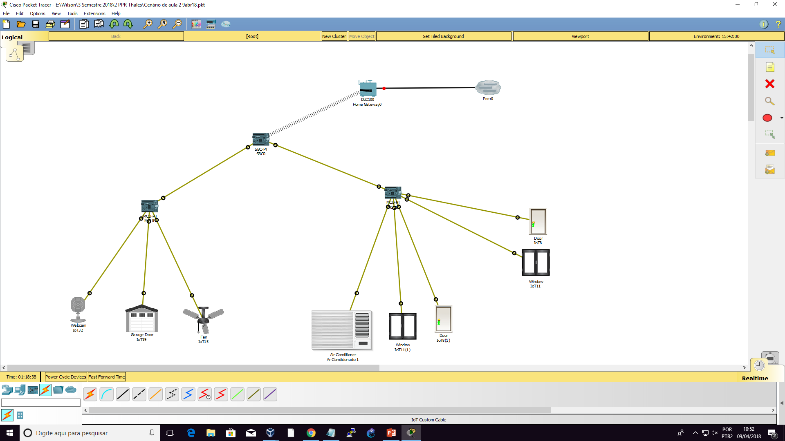
Exemplo de um rede IOT para desenvolvimento em sala de aula.

Slide 9
Relação de Itens Interconectados.
Porta 1
Porta 2
Janela 1
Janela 2
Ar condicionado
Ventilador de teto
Porta de garagem
Webcam
MCU 1
MCU 2
SBC
Home Gateway

Slide 10
O desenvolvimento da atividade se dará em sala de aula com as devidas explicações do tutor Thales.
Será exercitado/aplicado o conhecimento adquirido e posteriormente corrigido pelo mesmo.

Slide 11
Obrigado Teacher pela oportunidade e boa sorte... ;)

